Slide 1
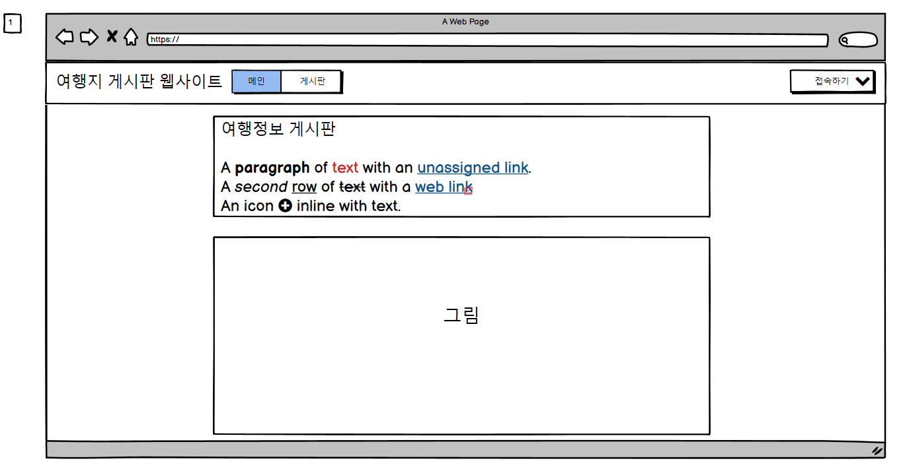
* 메인화면
- 상단 : 메인/게시판 & 접속하기
- 메인 : 현재화면

Slide 2
* 메인화면
- 상단 : 메인/게시판 & 접속하기
- 메인 : 현재화면

Slide 3
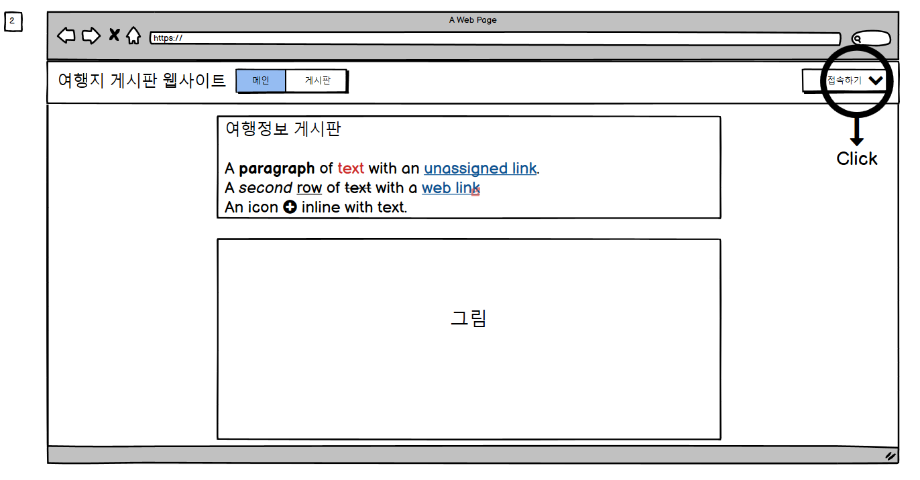
* 메인화면
- 우측상단 [접속하기] 클릭

Slide 4
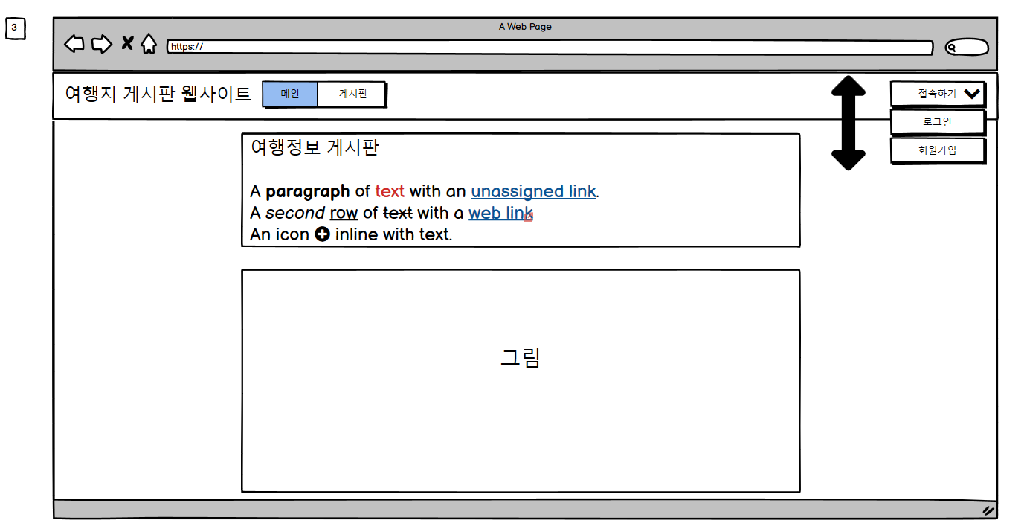
* 메인화면
우측상단 [접속하기] 클릭
* 접속하기
로그인 & 회원가입 버튼생성

Slide 5
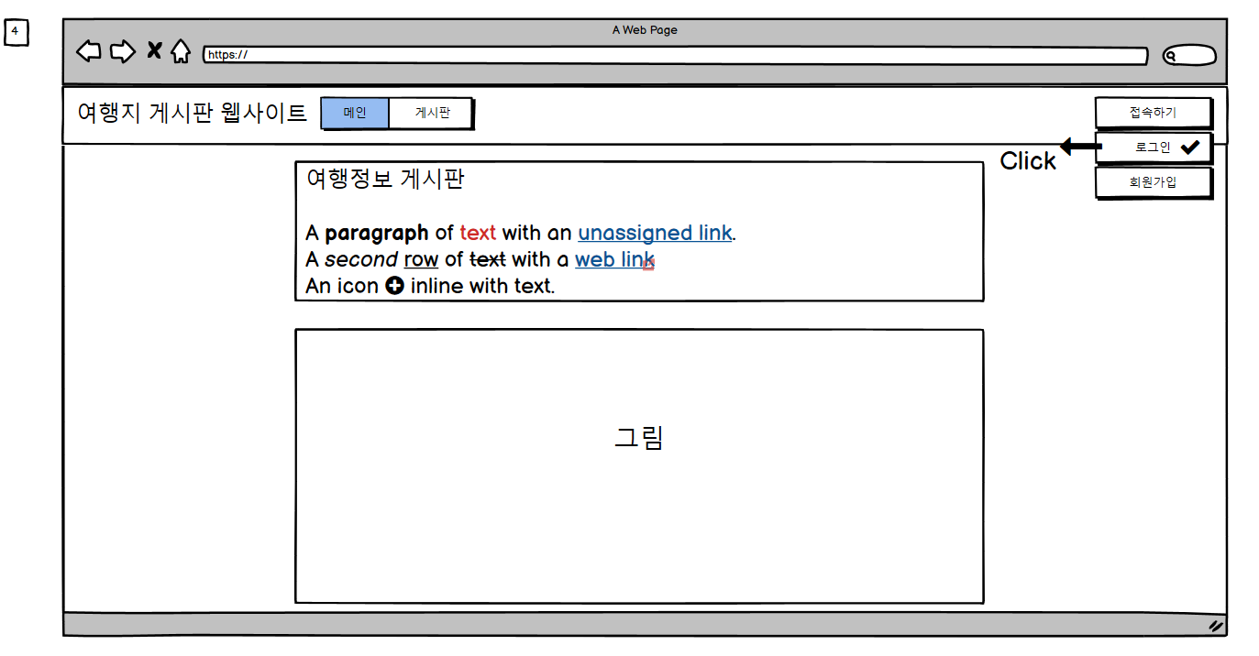
* 로그인
- [로그인] 버튼 클릭

Slide 6
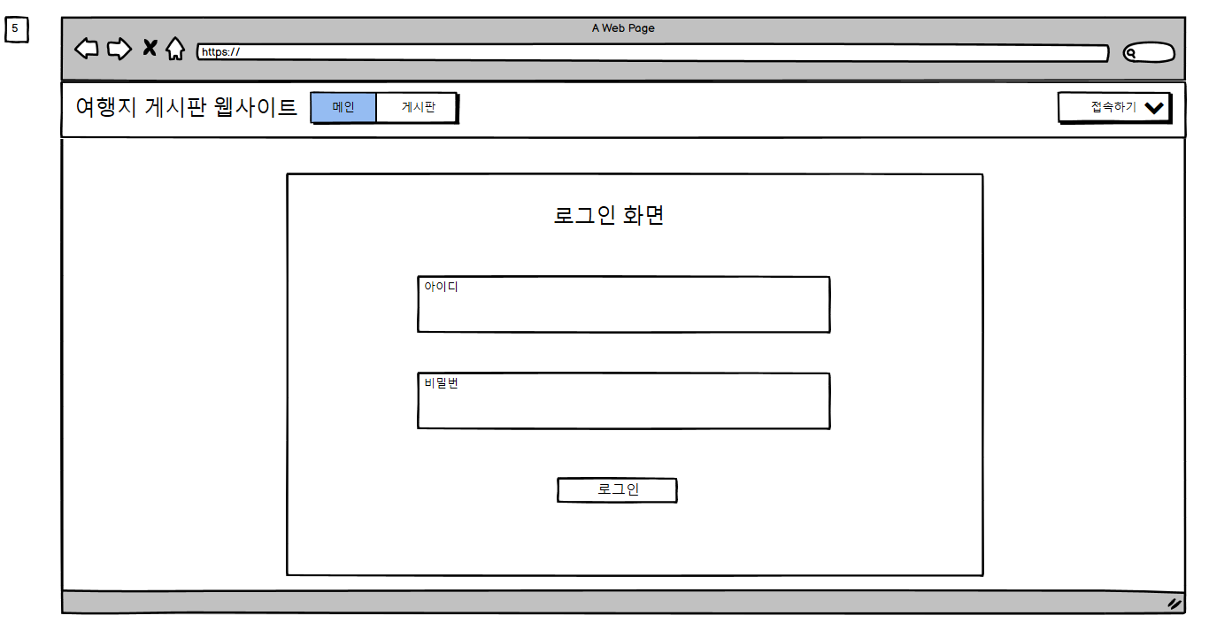
* 로그인 화면으로 전환
아이디
패스워드
로그인 버튼 생성

Slide 7
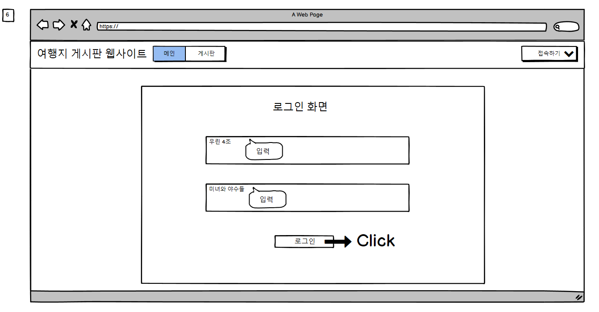
* 로그인 화면으로 전환
아이디
패스워드
로그인
위 세가지 모두 입력 후
[로그인] 버튼 클릭

Slide 8
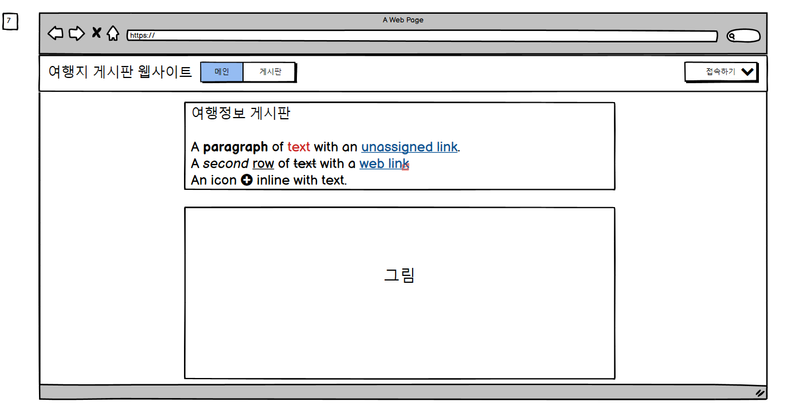
* 메인화면
로그인 시 메인화면으로 전환

Slide 9
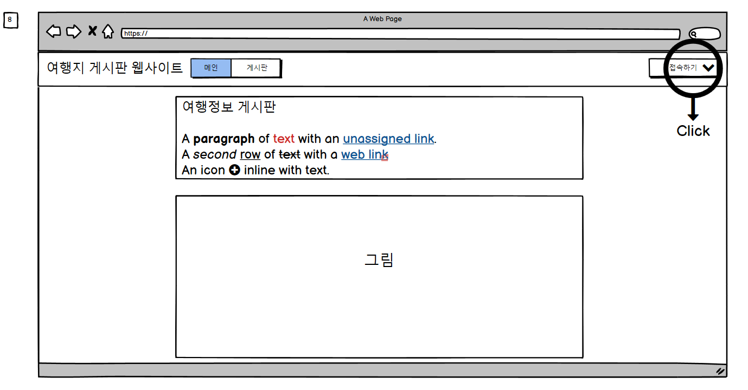
* 메인화면
- 상단
좌측 : 메인/게시판
우측 : 접속하기
접속하기 선택

Slide 10
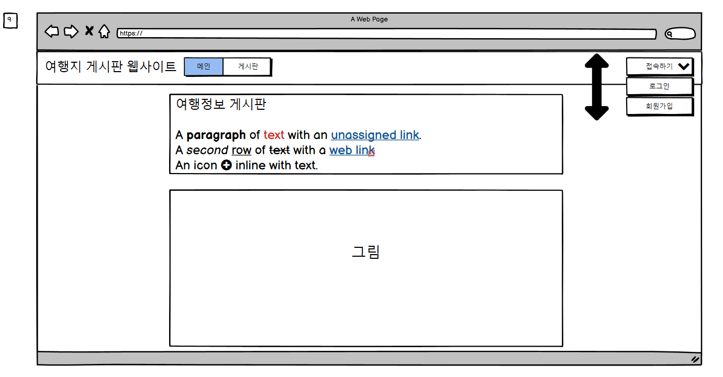
* 메인화면
- 상단
좌측 : 메인/게시판
우측 : 접속하기
* [접속하기] 선택
로그인 & 회원가입 버튼생성

Slide 11
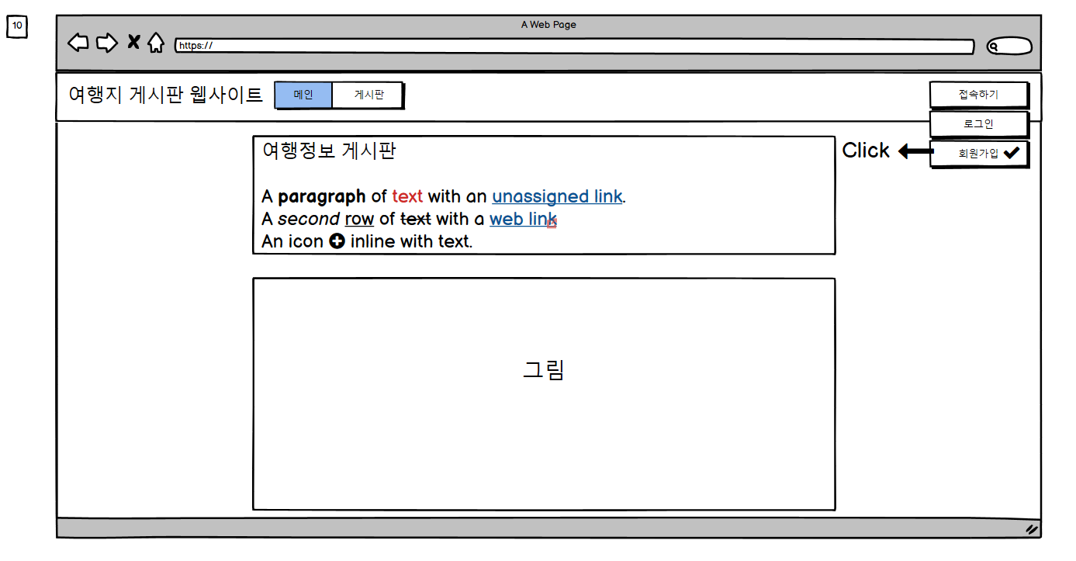
* [회원가입] 선택

Slide 12
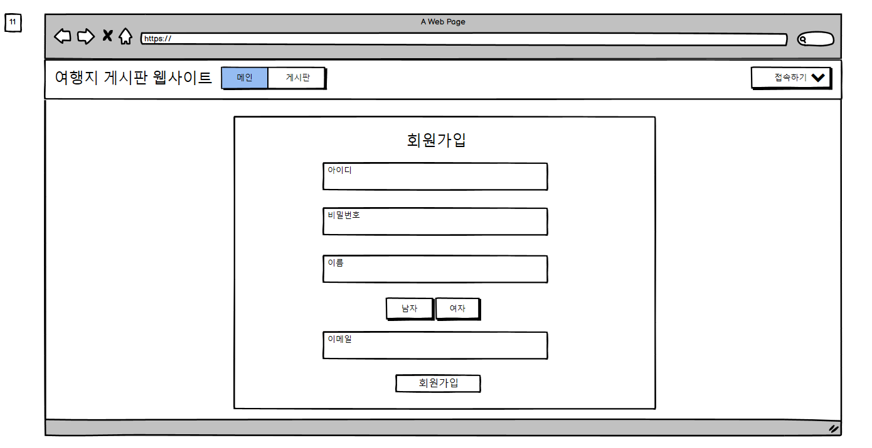
* 회원가입 화면
- 회원가입 폼 생성

Slide 13
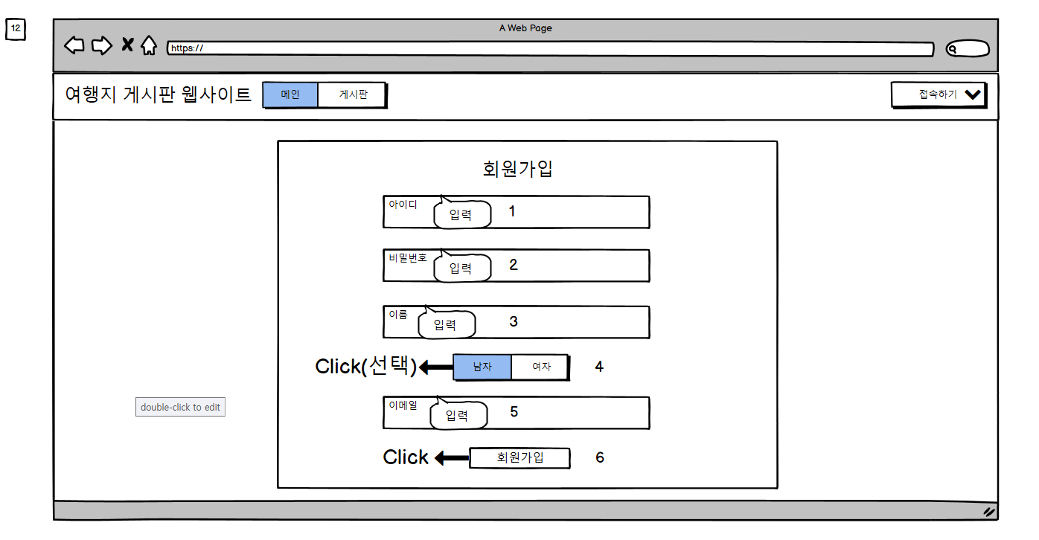
* 회원가입 화면
아이디
비밀번호
이름
성별
이메일
생성된 폼에 알맞게 입력 후
[회원가입] 버튼 클릭

Slide 14
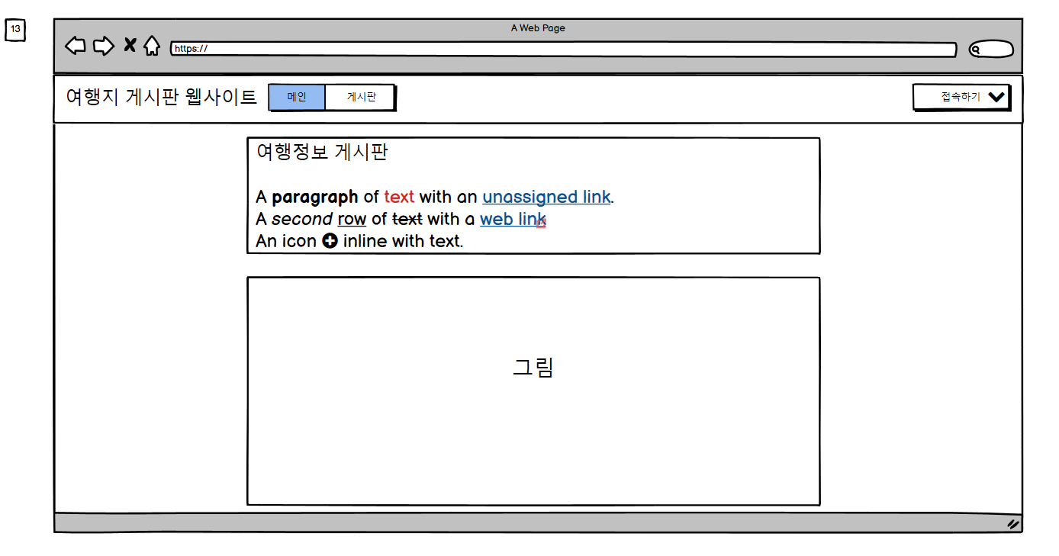
* 회원가입
회원가입 선택 시 메인화면으로 전환

Slide 15
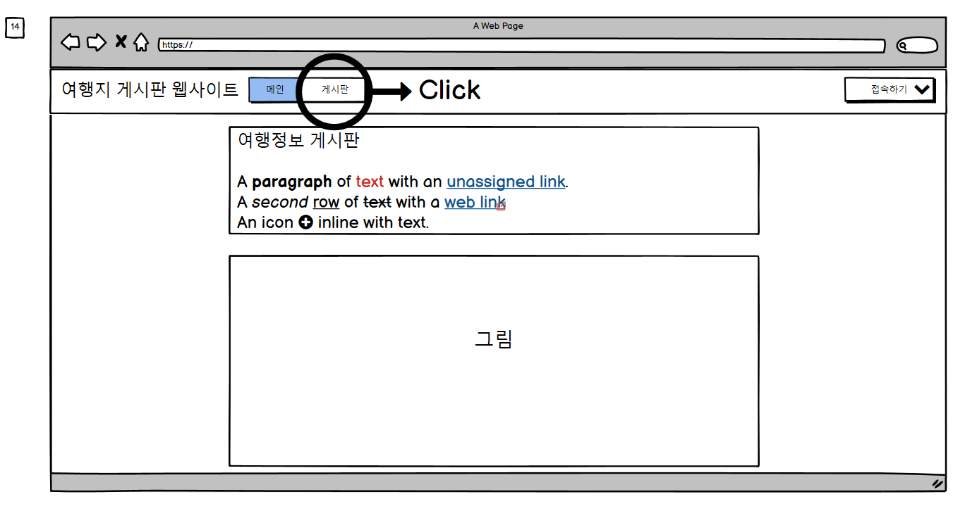
* 메인화면
좌측상단 [게시판] 선택
게시판화면으로 전환

Slide 16
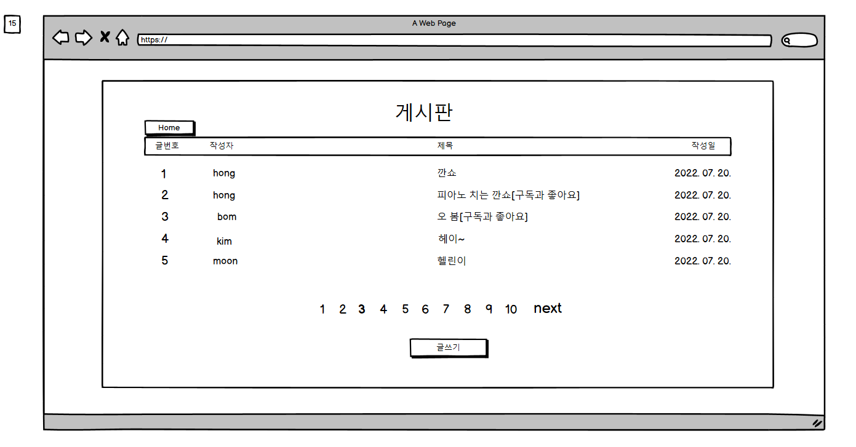
* 게시판 화면
게시판 목록 화면으로 전환
[home] & [next] & [글쓰기] 버튼으로 구성

Slide 17
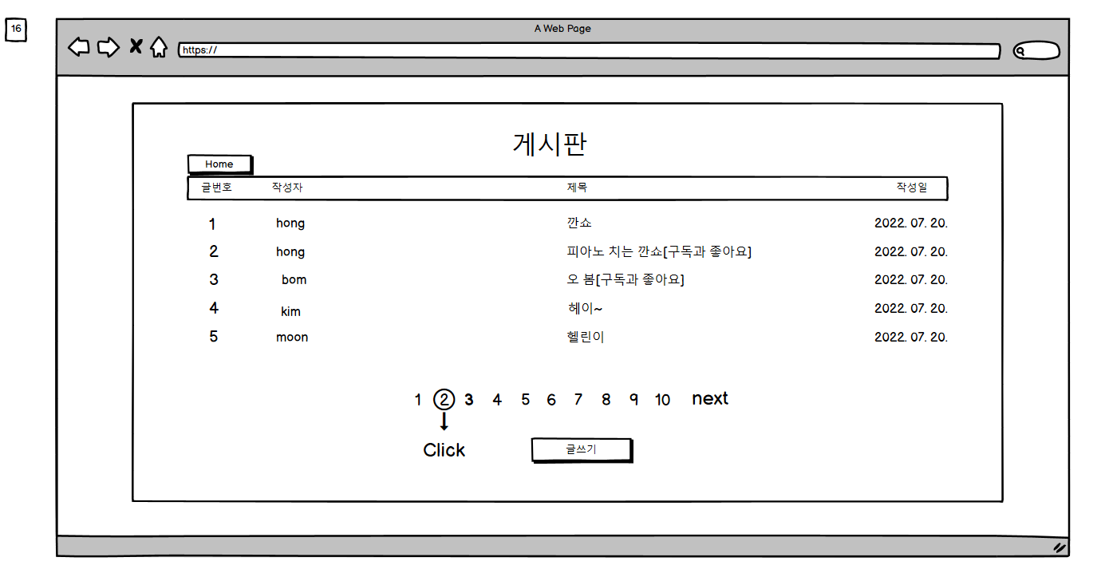
* 게시판 화면
[next 넘버]버튼 선택 시

Slide 18
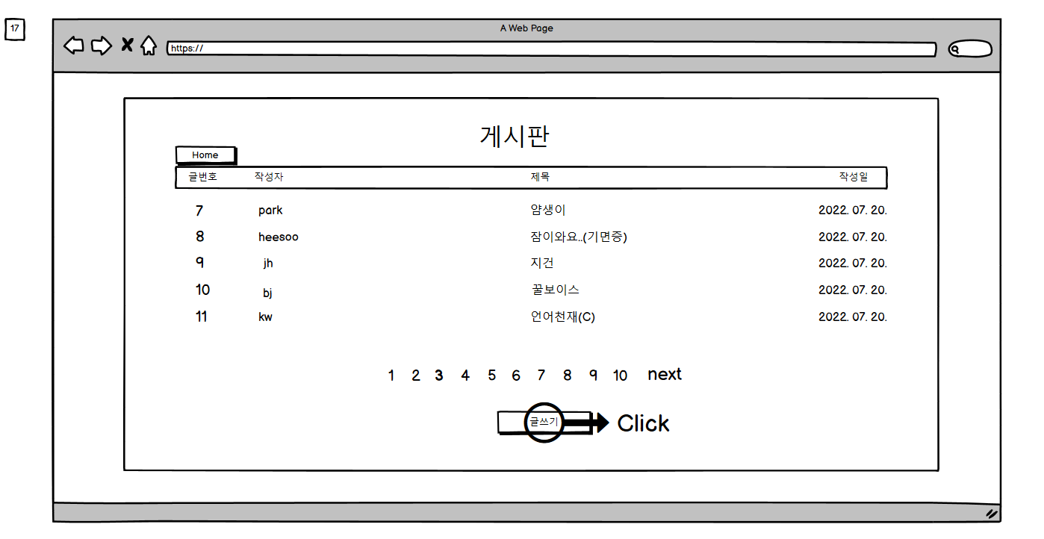
* 게시판 화면
[next 넘버]버튼 선택 시
다음 페이지로 전환
[글쓰기] 선택

Slide 19
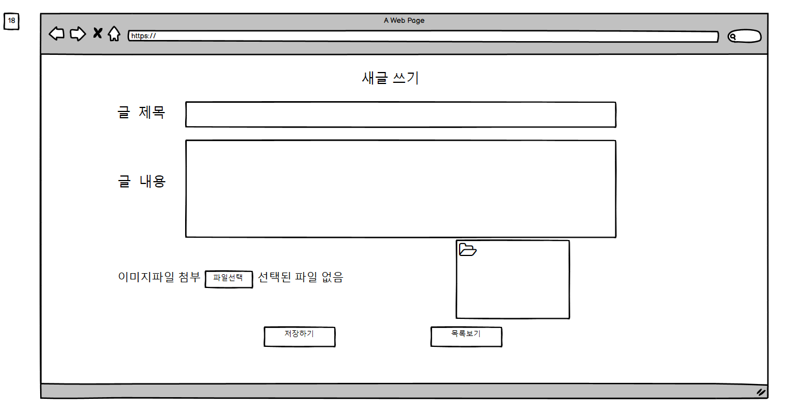
* 글쓰기 화면
[글쓰기] 버튼 선택 시
글쓰기 화면으로 전환

Slide 20
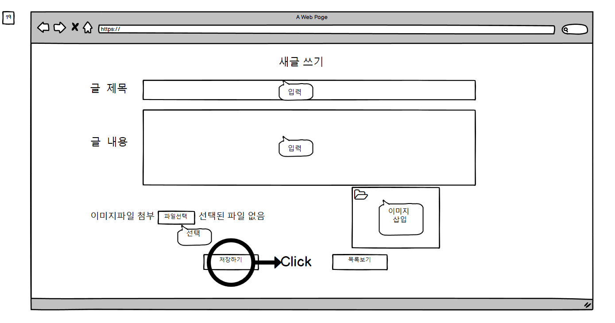
* 글쓰기 화면
글쓰기 화면으로 전환
글 제목
글 내용
파일첨부
내용 입력 후 [저장하기]
선택

Slide 21
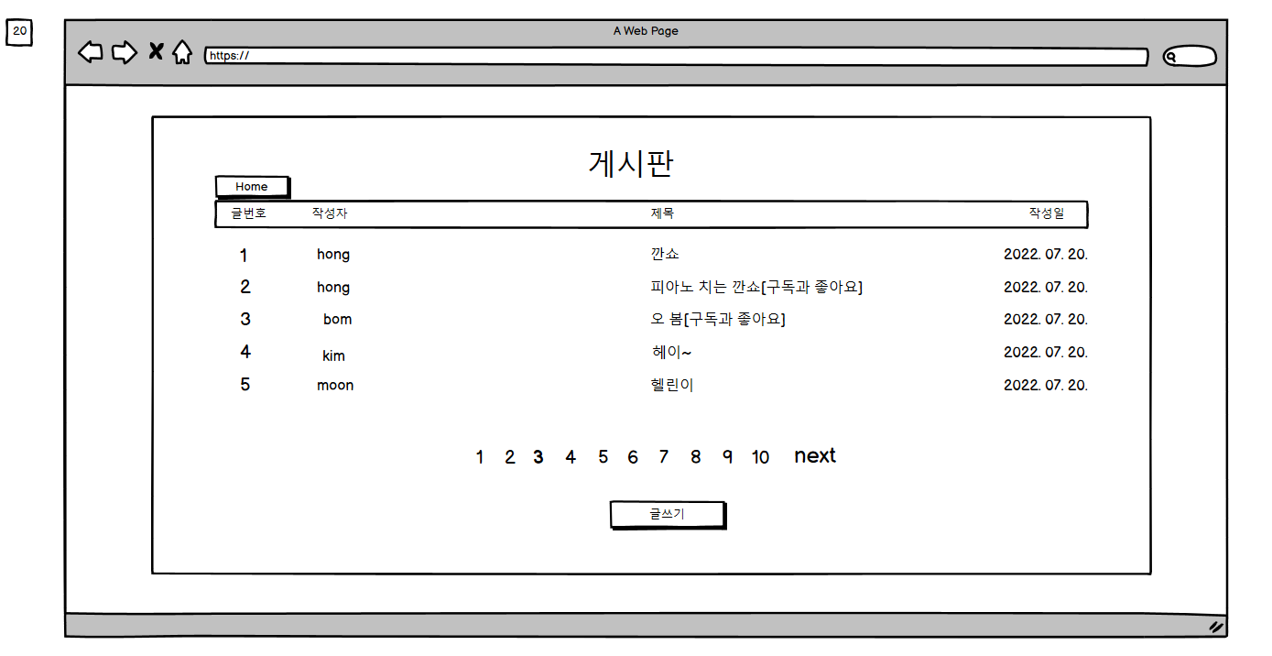
* 게시판 화면
[저장하기] 선택 시
게시판 목록 화면으로 전환

Slide 22
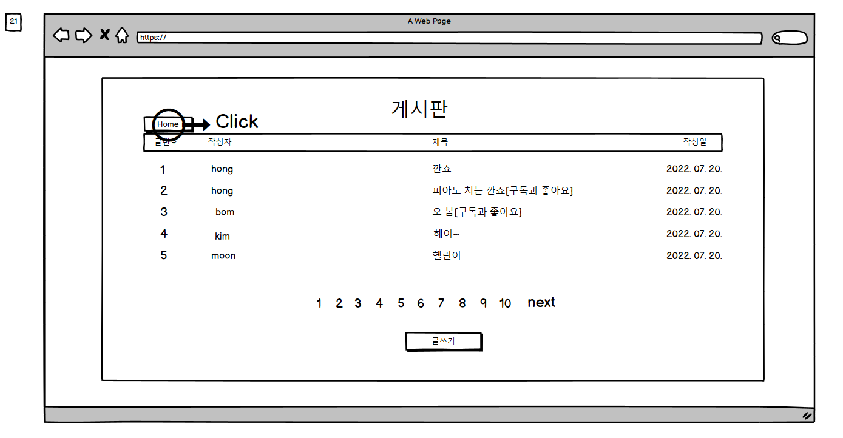
* 게시판 화면
[home] 선택 시
메인화면으로 전환

Slide 23
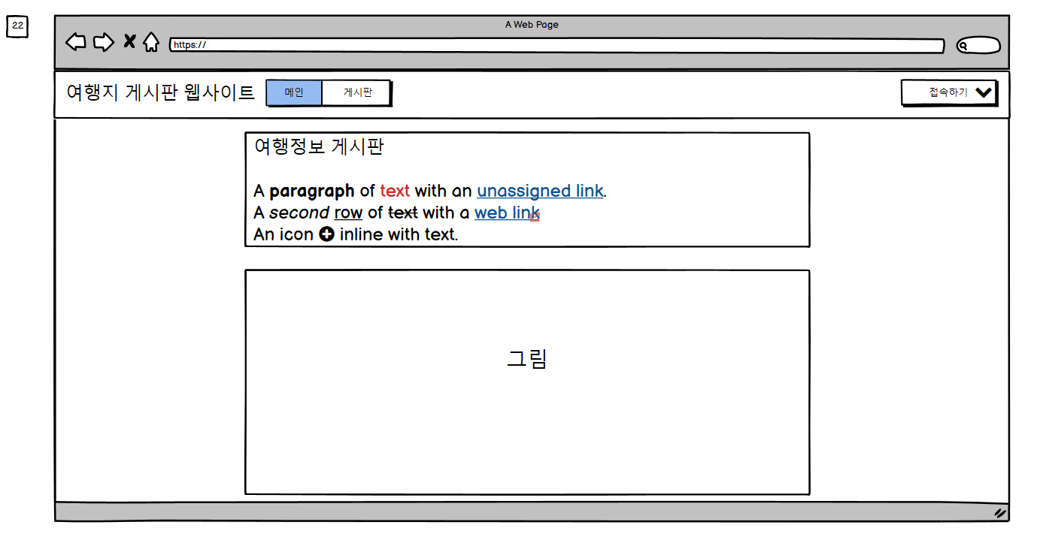
끝

